Slide 1

USABILIDADE E DESIGN DE INTERAÇÃO

Slide 2
Importância
Experiência do usuário aprimorada
Eficiência e produtividade
Redução de erros e retrabalho
Acessibilidade e inclusão
Competitividade no mercado

Slide 3
Estilos e paradigmas de interação humano-computador
A interação usuário-sistemas é mediada pela interface do sistema e tem um objetivo preestabelecido.
Os estilos e paradigmas de sistemas computacionais guiam o usuário no processo de interação, fornecendo caminhos claros para alcançar objetivos.
O designer deve conhecer as necessidades do usuário e propor interfaces adequadas para que ele alcance as metas estipuladas.
O processo de desenho do sistema começa após o entendimento do problema a ser resolvido.
O designer seleciona cuidadosamente os estilos e paradigmas de interação a serem utilizados.
A escolha correta desses estilos e paradigmas facilita o entendimento e a realização das atividades pelos usuários, aumentando sua aceitação e satisfação.
Existem diferentes estilos de interação com características e aplicabilidades específicas.
O capítulo apresentará os principais estilos de interação utilizados no design de sistemas interativos e os principais paradigmas atuais.
Será explicada a diferença entre paradigma e estilo, levando em consideração as características de cada um.

Slide 4
Usuário
Inicialmente, os sistemas computacionais eram projetados com foco nas tarefas técnicas, sem considerar o usuário.
Houve uma mudança de paradigma com a compreensão de que os sistemas devem ser projetados levando em consideração as características e objetivos dos usuários.
O conceito de usuário evoluiu para considerar não apenas as necessidades funcionais, mas também as motivações, expectativas, emoções e contexto de uso.
O design centrado no usuário ganhou destaque, enfatizando a importância de envolver os usuários em todas as etapas do processo de design.
Com o surgimento de interfaces digitais, o conceito de usuário expandiu-se para abranger diferentes contextos de interação, levando à personalização e adaptação das interfaces às necessidades individuais dos usuários.

Slide 5
Acessibilidade e Comunicabilidade em Interfaces para Todos
Design inclusivo: Criar interfaces que sejam fáceis de usar para pessoas com diferentes habilidades.
Diretrizes de acessibilidade: Seguir recomendações, como as WCAG (Web Content Accessibility Guidelines), para tornar as interfaces acessíveis.
Recursos de acessibilidade: Incluir recursos específicos, como legendas em vídeos e controle por voz.
Comunicabilidade efetiva: Apresentar informações de forma clara e compreensível.
Testes e melhorias contínuas: Realizar testes e receber feedback para aprimorar as interfaces.

Slide 6
Interação Humano-Computador
A interação do usuário com as interfaces é essencial para uma experiência satisfatória e eficiente.
Interfaces intuitivas e claras são fundamentais para atender às necessidades dos usuários.
Uma interface intuitiva permite que os usuários entendam facilmente como interagir com o sistema.
Uma interface clara apresenta informações de maneira organizada e compreensível.
Atender às necessidades do usuário com interfaces intuitivas e claras traz benefícios como facilidade de uso, satisfação do usuário, produtividade, redução de erros e competitividade no mercado.

Slide 7
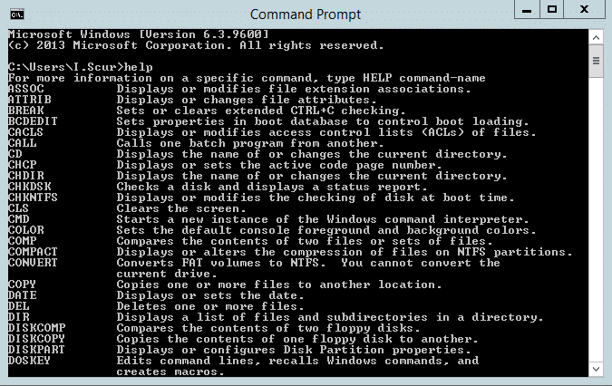
Estilos de interação mais utilizados
Linguagem de comando

Slide 8
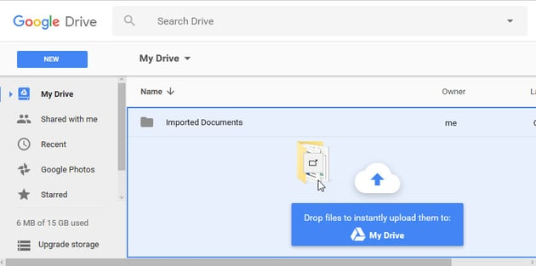
Estilos de interação mais utilizados
Manipulação direta

Slide 9
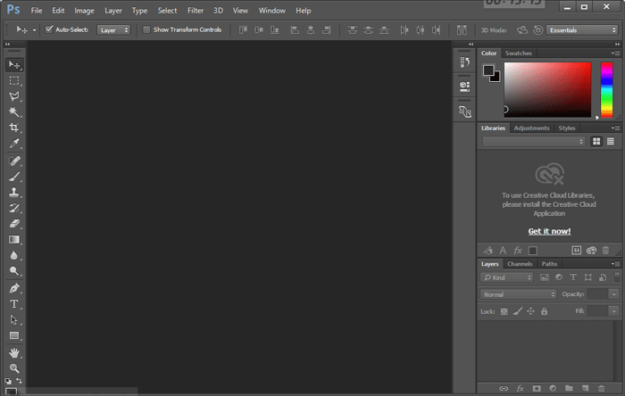
Estilos de interação mais utilizados
Interfaces gráficas (GUI)

Slide 10
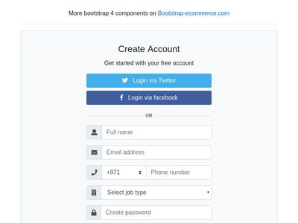
Estilos de interação mais utilizados
Formulários

Slide 11
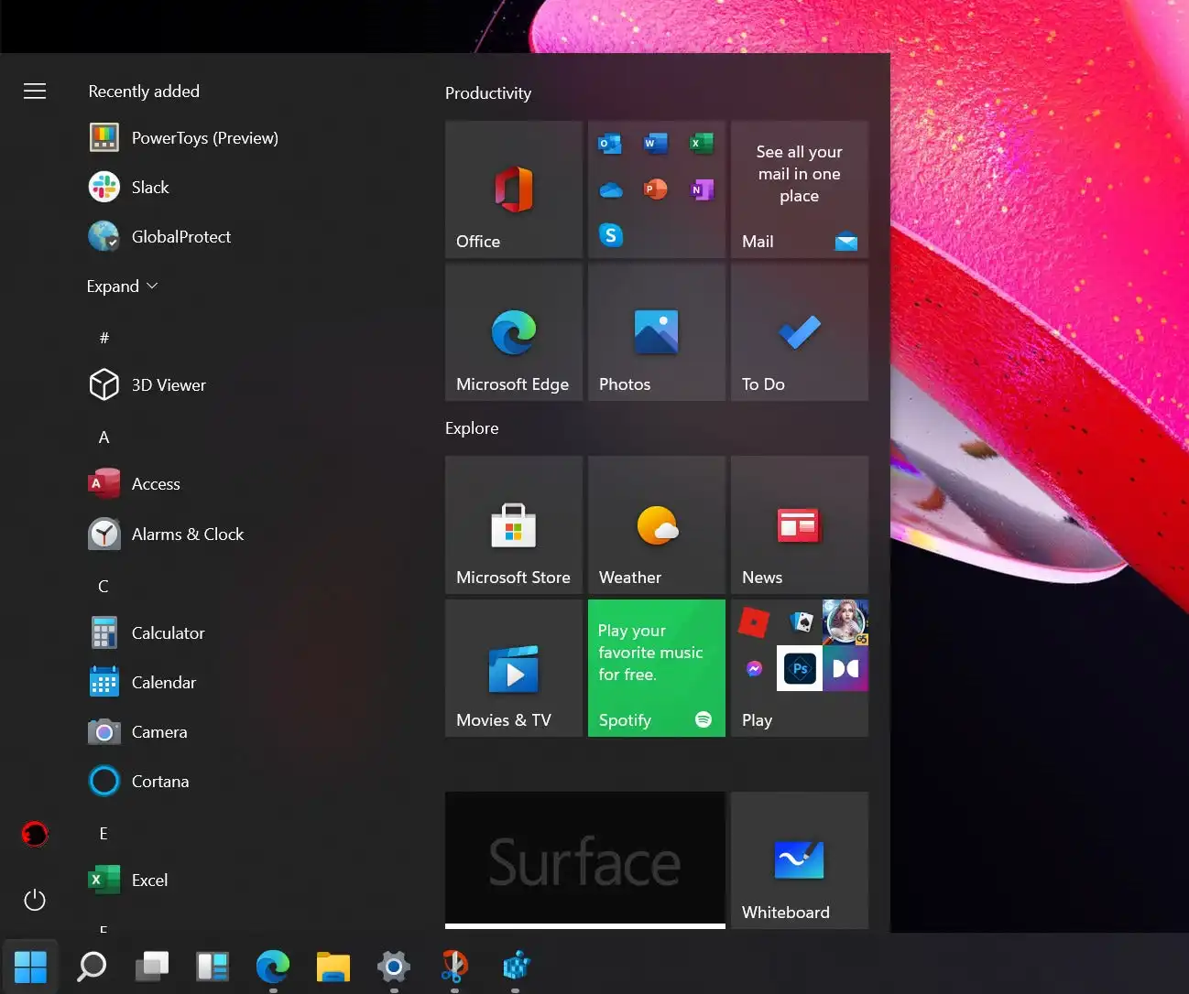
Estilos de interação mais utilizados
Menus

Slide 12
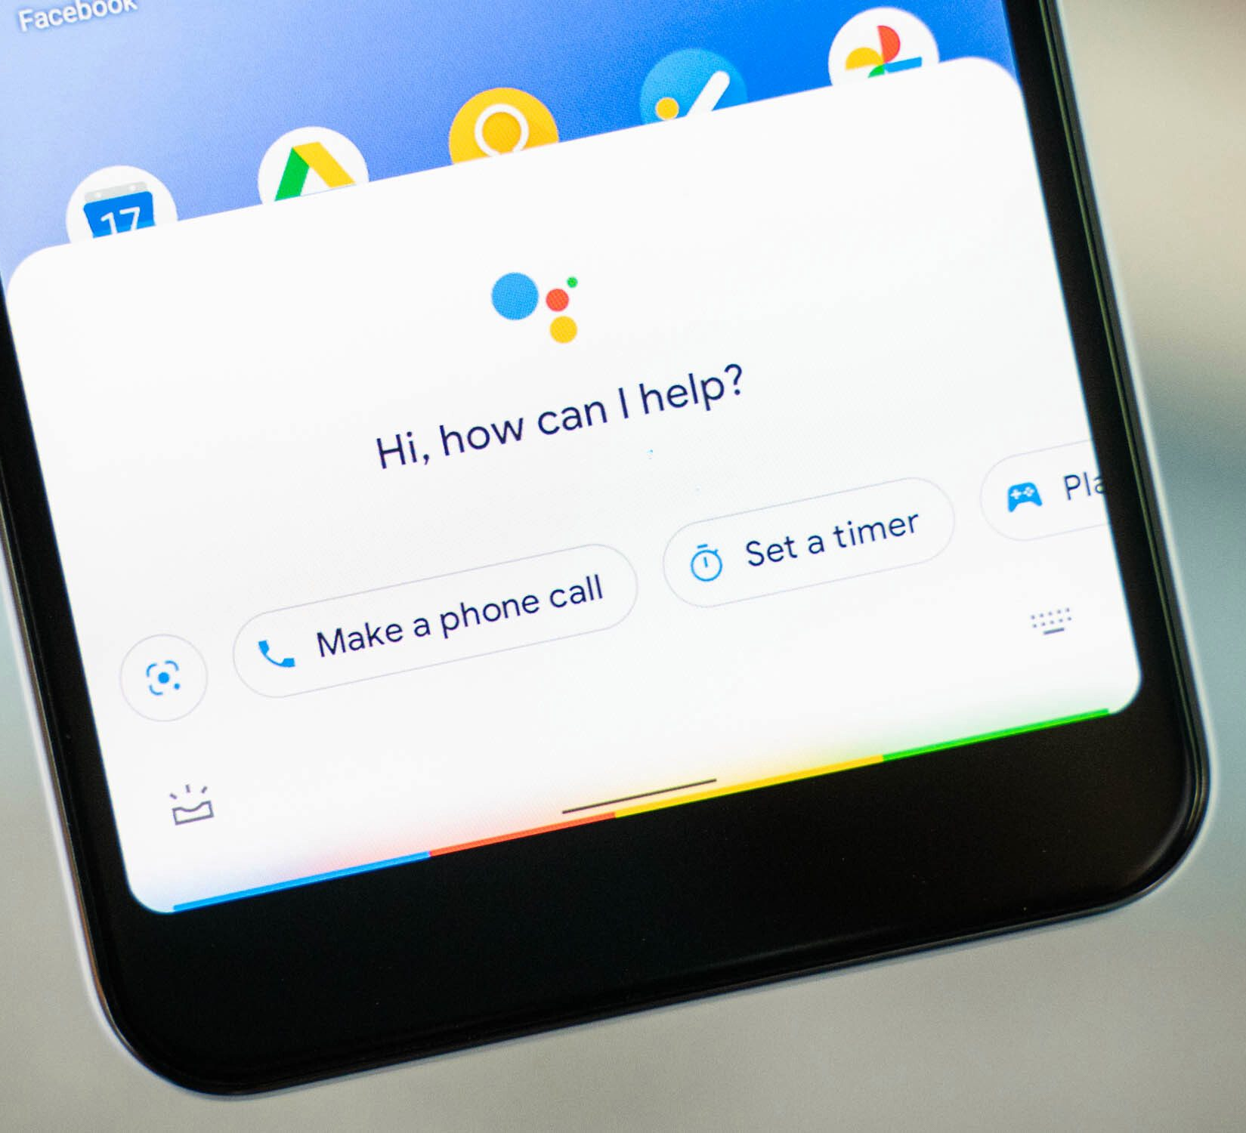
Estilos de interação mais utilizados
Linguagem natural

Slide 13
Importância da Linguagem Natural
A linguagem natural é a forma como as pessoas se comunicam no dia a dia.
Priorizar a linguagem natural em uma interface torna a comunicação mais natural e compreensível para os usuários.
A linguagem natural é familiar e mais fácil de entender, tornando a interface mais intuitiva.
Utilizar uma linguagem clara e acessível na interface permite que os usuários compreendam as informações e realizem tarefas de forma mais eficiente.
A linguagem natural ajuda a evitar mal-entendidos e erros de interpretação.
É importante encontrar um equilíbrio entre a linguagem natural e a linguagem técnica, buscando simplificar conceitos complexos quando necessário.

Slide 14
Paradigmas de Interação
São abordagens e padrões que auxiliam o designer na criação de sistemas.
Surgimento de novas formas de interação além dos desktops tradicionais.
Permite ao designer criar sistemas fáceis e intuitivos de usar.
Principais paradigmas de interação atuais:
a) Linha de Comando: Uso de comandos digitados em um terminal.
b) Linguagem Natural: Conversar com o sistema como se estivesse falando com uma pessoa.
c) Menus: Navegar por opções organizadas em categorias.
d) Formulários: Preencher campos em um formulário com informações solicitadas.
e) Manipulação Direta: Interagir diretamente com objetos na interface, como arrastar e soltar.
f) GUI (Interface Gráfica do Usuário): Utiliza elementos visuais como botões e janelas para interação.

Slide 15
Computação Ubíqua
A computação ubíqua é um paradigma de interação que distribui componentes computacionais de forma "invisível" aos usuários.
O objetivo é tornar a tecnologia comum e integrada ao ambiente, para que os usuários não percebam que estão usando.
Os dispositivos trocam informações com o ambiente para atender às necessidades dos usuários.
Exemplo: lâmpadas automáticas que acendem ao detectar a presença de pessoas.
A computação ubíqua se beneficia dos avanços da computação móvel e pervasiva.
Diferença entre os conceitos:
Computação móvel: o usuário pode se deslocar enquanto usa um serviço, mas não há interação com o ambiente.
Computação pervasiva: dispositivos interagem entre si no ambiente de forma imperceptível para o usuário.
Computação ubíqua: acesso constante e integrado ao ambiente, com dispositivos adaptáveis e interação com o ambiente.

Slide 16
Computação Vestível
Consiste em embutir sistemas computacionais em objetos corriqueiros do dia a dia, como roupas, relógios e óculos.
Sensores e coleta de informações: Os dispositivos vestíveis utilizam sensores para coletar informações contextuais importantes, que podem ser processadas localmente ou remotamente.
Conectividade e troca de dados: Permitem a troca de dados entre dispositivos e aplicações por meio de redes sem fio/internet, possibilitando a criação de redes complexas e sistemas multifuncionais.
Funcionalidades completas: Apesar de parecerem objetos comuns, os dispositivos vestíveis possuem todas as funcionalidades de um sistema computacional completo.
Exemplos de tecnologias vestíveis: Smartwatches, óculos inteligentes como o Google Glass, microchips embutidos na pele, luvas inteligentes, capacetes e coletes com capacidades computacionais são alguns exemplos de tecnologias vestíveis atualmente disponíveis.

Slide 17
Computação Tangível
A computação tangível é uma forma de interação entre usuários e sistemas computacionais usando objetos físicos.
Ao contrário das interfaces gráficas estáticas, as interfaces tangíveis permitem que os usuários manipulem diretamente os objetos para interagir com o sistema.
As interfaces tangíveis permitem que os usuários usem todos os seus sentidos, como visão, tato e audição, para interagir com o sistema.
Essas interfaces combinam elementos gráficos com objetos tangíveis, criando uma experiência imersiva e envolvente.
As interfaces tangíveis têm sido usadas para proporcionar maior acessibilidade, especialmente para crianças com necessidades especiais, como baixo aprendizado ou síndrome de Down, e para melhorar a educação inclusiva em sala de aula.

Slide 18
Compreendendo e Adaptando-se às Novas Formas de Interação
Estilos de interação: São formas organizadas de apresentar informações ao usuário para facilitar a compreensão e a interação.
Paradigmas de interação: São diferentes formas de interagir com um sistema, levando em conta a estrutura física do dispositivo.
Complementaridade entre estilos e paradigmas: É necessário entender os paradigmas de interação para propor os melhores estilos, visando facilitar as atividades.
Novos paradigmas e estilos: Com o avanço tecnológico, surgem novas formas de interação adaptadas às novas tecnologias, como as interfaces naturais.
Inclusão e experiência do usuário: Os novos paradigmas ampliam as possibilidades de inclusão e melhoram a experiência dos usuários, especialmente aqueles com limitações, por meio de interações naturais e tecnologias contemporâneas.

Slide 19
Conclusão
https://fast.player.liquidplatform.com/pApiv2/embed/cee29914fad5b594d8f5918df1e801fd/70d7d0925f1d46742bf459a950cc481c

